Slide 1

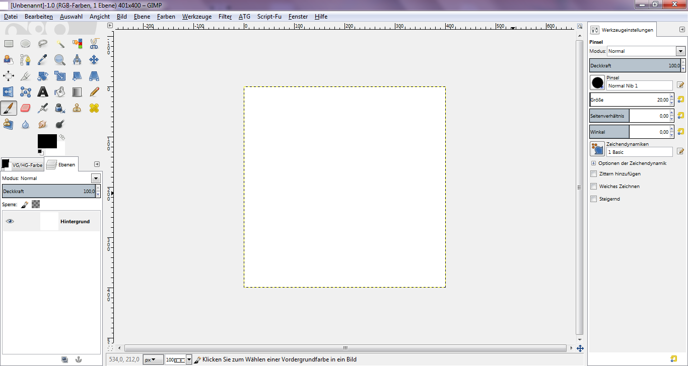
Zusätzliche Tools
Gimp
Zur Erstellung der Texturen und Design für sämtliche Objekte (bsp. Spielfigur, Buttons, Menü, Gegenstände)
Format: .png
Warum Gimp?
- kostenlos
- Erfahrungen vorhanden
- viele gute Tutorials

Slide 2

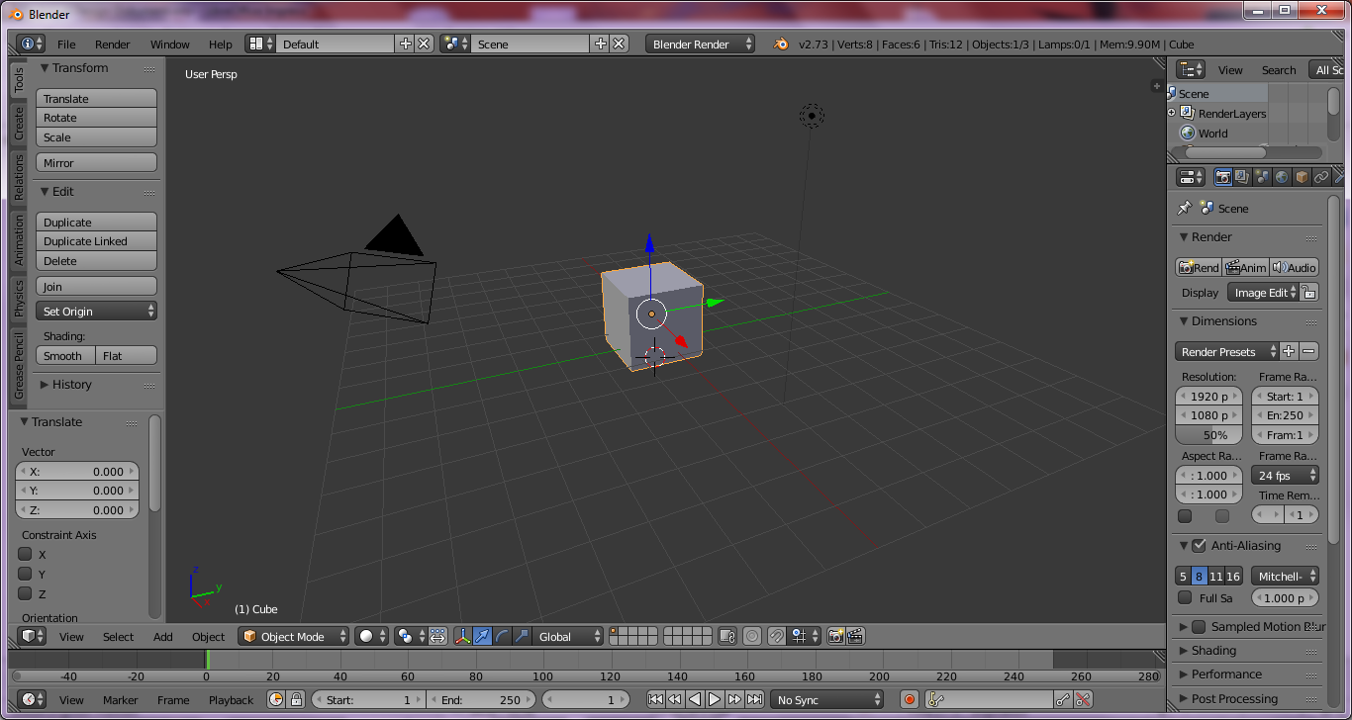
Zusätzliche Tools:
Blender
Software zum Modellieren, Rendern und Animieren von 3D Objekten
Format: .fbx
Warum Blender?
- Erfahrungen vorhanden
- kostenlos

Slide 3
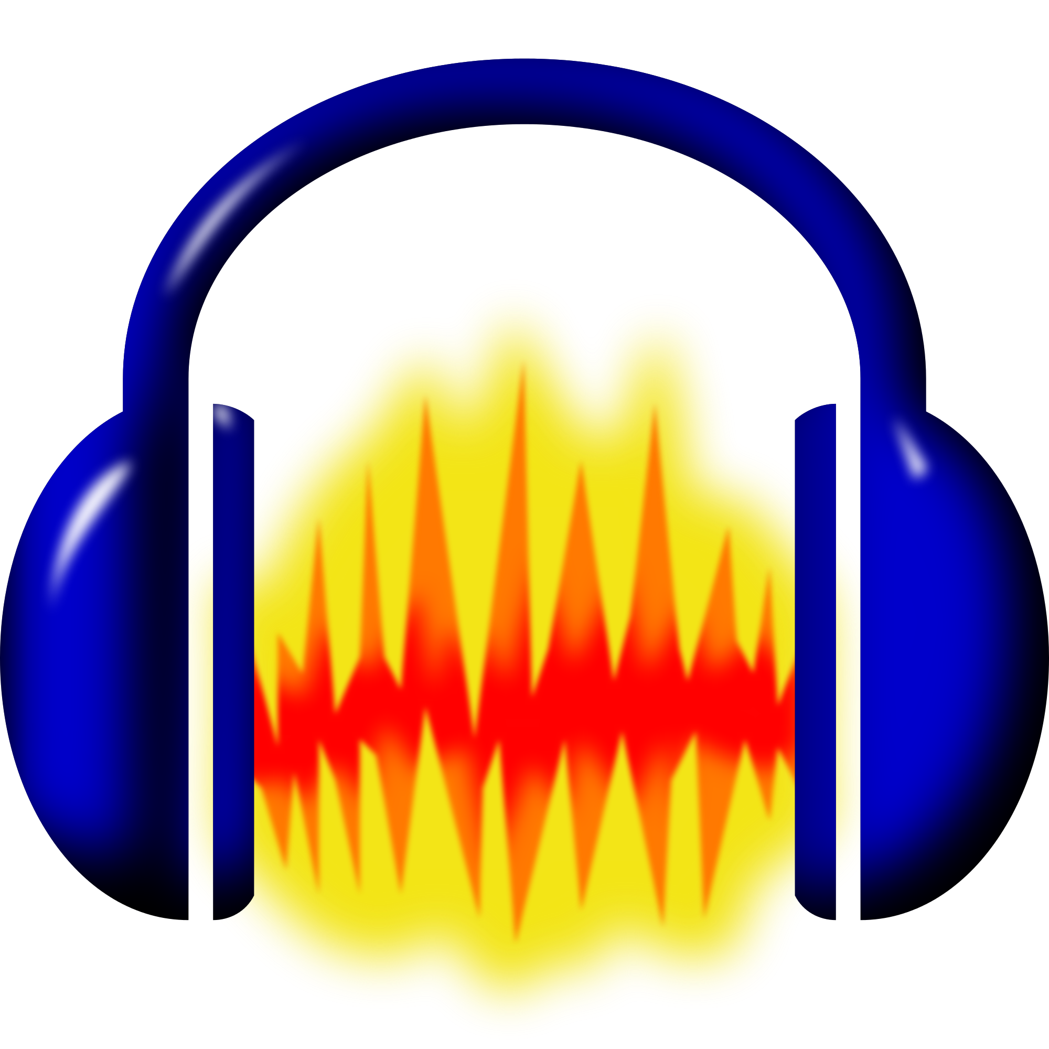
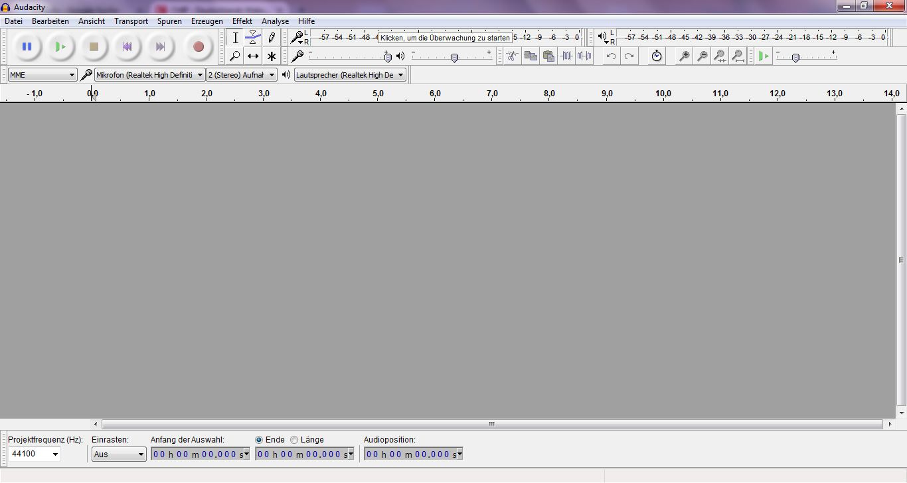
Zusätzliche Tools:
Audacity
Editor zur Erstellung/Bearbeiten von Audiodateien
Format: .mp3 , .wav, .wma
Warum Audacity?
- Kostenlos
- simple, angenehme Benutzeroberfläche

